Slide 1
Controle de Tarefas
Universidade Federal Fluminsense
Técnicas de Programação Avançadas
Prof.: Daniel Castellani
danielcastellani@id.uff.br

Slide 2
Motivação
Aplicar o que foi aprendido na disciplina
Orientação a Objetos
Java
Padrões de projeto
E também
Gerencia de Configuração - Controle de Versão

Slide 3
Objetivo
Construir um sistema de controle de tarefas associadas a projetos

Slide 4
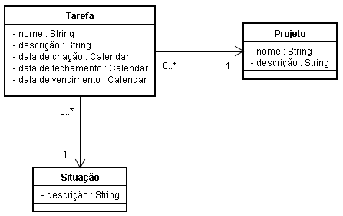
Dados

Slide 5
Funcionalidades
Situação
Listar
Cadastrar
Editar
Remover
Projeto
Listar
Cadastrar
Editar
Remover
Tarefa
Listar
Cadastrar
Editar
Remover
Salvar em arquivo ao fechar programa
Recarregar arquivo ao abrir programa
Buscar Tarefas

Slide 6
Direcionamento

Slide 7
Padrões de Projeto
MVC – Model, View, Controler
Modelos:
Situação
Tarefa
Projeto
Service
ArquivoService: salvar, recarregar
Singleton
BancoDeDados
Factory
Telas

Slide 8
Padrões de Projeto
Strategy
Ordenação das tarefas:
Implementar um algoritmo de ordenação
Usar o Quicksort

Slide 9
Principais Interfaces
Comparable
Projeto
Tarefa
Situação
Serializable
Projeto
Tarefa
Situação

Slide 10
Deve-se
Fazer no GitHub ou GoogleCode
Fazer em dupla
Seguir os Direcionamentos

